Slide 1
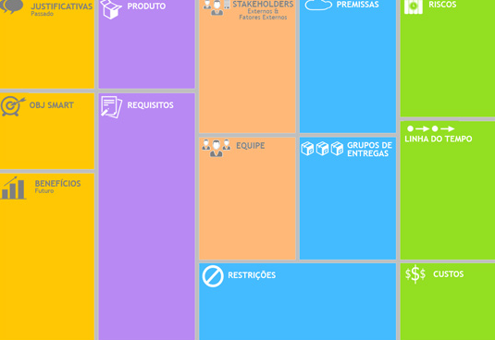
A API do ChatGPT deve estar disponível para integração.
Os funcionários estarem disponíveis para realização do projeto.
O app será acessível para os usuários de Android e IOS.
O app fará monitoramento constante para melhorar os resultados e incentivar o uso contínuo.
O servidor no qual o aplicativo estará hospedado deve suportar até 800 requisições por minuto.
Indisponibilidade da API, limitações de uso e custo inesperado.
Falta de disponibilidade da equipe e rotatividade de funcionários.
Desafios técnicos no desenvolvimento e manutenção do aplicativo para garantir compatibilidade e funcionalidade nos sistemas (Android e iOS).
A necessidade de garantir a conformidade com regulamentações de privacidade pode complicar a coleta de dados.
O servidor pode não ser adequado para suportar o volume de requisições em caso de crescimento inesperado do número de usuários.
Custos elevados para o atendimento nutricional.
Dificuldade do acompanhamento diário de um nutricionista.
É um aplicativo de integração com IA para acompanhamento de dietas e treinos.
Usuário final: Clientes que utilizarão o aplicativo para atingir seus objetivos pessoais.
Profissionais da saúde: Nutricionistas, treinadores e médicos especialistas para validar o plano gerado.
Desenvolver, em 4 meses, um aplicativo integrado a uma IA para gerar planos personalizados de dieta e exercícios, com suporte a 1.000 usuários simultâneos e meta de 80% de satisfação.
Inserção de dados pessoais (peso, altura, saúde, objetivos).
Sugestão de planos personalizados de dieta e exercício.
Monitoramento de progresso e ajustes conforme desempenho.
Segurança: Proteção dos dados dos usuários.
Integração com o Chat GPT para gerar os planos personalizados.
Desempenho: Resposta rápida e eficiente, com planos em tempo real.
Canvas (01/03)
Modelo de Negócios requisitos(08/03)
Lista de Serviços(12/04)
Contrato de Serviço(12/04)
Componentes de serviços (10/05)
Estratégia de teste (13/05)
Plano de Gerenciamento (24/05)
Desenvolvedor - Pedro
Designer de UI/UX - Daniel
Especialista em IA - Yuri
Gerente de Produto - Arthur
Canvas
Modelo de Negócios requisitos
Lista de Serviços
Contrato de Serviço
Componentes de serviços
Estratégia de teste
Plano de Gerenciamento
Acompanhamento diário das dietas e treinos.
Facilitando o acesso a saúde do público C/D.
Plano personalizado, com métricas estabelecidas para o seu dia a dia.
Projeção de resultados com base nos inputs do usuário e de acordo com a dieta e treino fornecido pelo app.
O servidor suporta até 800 requisições por minuto.
O aplicativo deve atender às exigências da LGPD.
Limitação de compatibilidade com dispositivos antigos.
Limitação de capacidade de armazenamento do banco de dados.
Limitação de até 1.000 usuários simultâneos.
Equipe
Servidor
Licença AI

Slide 2
A API do ChatGPT deve estar disponível para integração.
Os funcionários estarem disponíveis para realização do projeto.
O app será acessível para os usuários de Android e IOS.
O app fará monitoramento constante para melhorar os resultados e incentivar o uso contínuo.
O servidor no qual o aplicativo estará hospedado deve suportar até 800 requisições por minuto.
Indisponibilidade da API e custos inesperados.
Falta de disponibilidade e rotatividade da equipe.
Desafios técnicos para garantir compatibilidade entre Android e iOS.
Complexidade na coleta de dados devido à conformidade com regulamentações de privacidade.
Capacidade do servidor inadequada para suportar crescimento inesperado de usuários.
Custos elevados para o atendimento nutricional.
Dificuldade do acompanhamento diário de um nutricionista.
É um aplicativo de integração com IA para acompanhamento de dietas e treinos.
Usuário final: Clientes que utilizarão o aplicativo para atingir seus objetivos pessoais.
Profissionais da saúde: Nutricionistas, treinadores e médicos especialistas para validar o plano gerado.
Desenvolver, em 4 meses, um aplicativo integrado a uma IA para gerar planos personalizados de dieta e exercícios, com suporte a 1.000 usuários simultâneos e meta de 80% de satisfação.
Inserção de dados pessoais (peso, altura, saúde, objetivos).
Sugestão de planos personalizados de dieta e exercício.
Monitoramento de progresso e ajustes conforme desempenho.
Segurança: Proteção dos dados dos usuários.
Integração com o Chat GPT para gerar os planos personalizados.
Desempenho: Resposta rápida e eficiente, com planos em tempo real.
Canvas (01/03)
Modelo de Negócios requisitos(08/03)
Lista de Serviços(12/04)
Contrato de Serviço(12/04)
Componentes de serviços (10/05)
Estratégia de teste (13/05)
Plano de Gerenciamento (24/05)
Desenvolvedor: Pedro
Designer de UI/UX: Daniel
Especialista em IA: Yuri
Gerente de Produto: Arthur
Canvas
Modelo de Negócios requisitos
Lista de Serviços
Contrato de Serviço
Componentes de serviços
Estratégia de teste
Plano de Gerenciamento
Acompanhamento diário das dietas e treinos.
Facilitando o acesso a saúde do público C/D.
Plano personalizado, com métricas estabelecidas para o seu dia a dia.
Projeção de resultados com base nos inputs do usuário e de acordo com a dieta e treino fornecido pelo app.
O servidor suporta até 800 requisições por minuto.
O aplicativo deve atender às exigências da LGPD.
Limitação de compatibilidade com dispositivos antigos.
Limitação de capacidade de armazenamento do banco de dados.
Limitação de até 1.000 usuários simultâneos.
Equipe
Servidor
Licença AI

